Slide 1


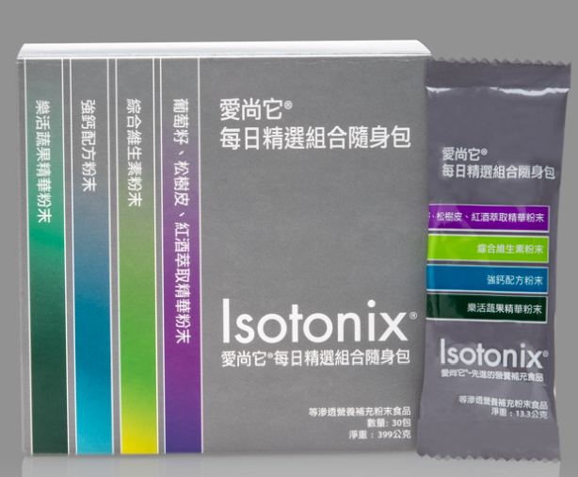
愛尚它®
每日精選組合
隨身包
© 2019 美安台灣公司版權所有僅供內部教育訓練使用

Slide 2
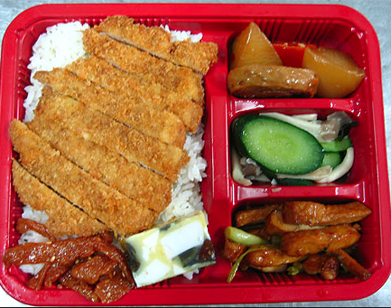
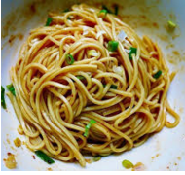
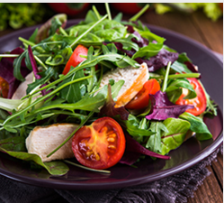
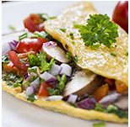
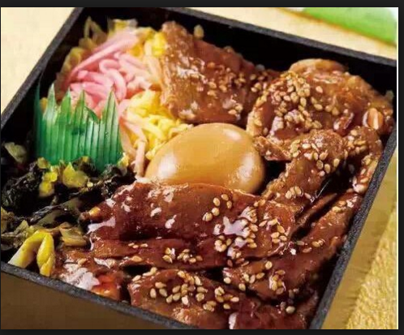
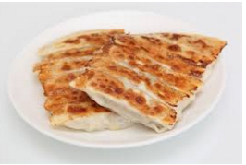
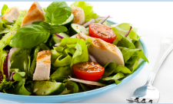
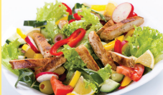
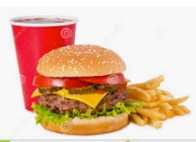
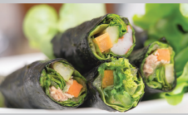
哪些是你平常吃的？
根據國家衛生研究院2015年調查顯示，13～64歲的國人，也有高達68％為三餐外食人口（2018-11-15 早安健康企劃）
根據國民健康署105年健康行為危險因子監測調查 (BRFSS) 結果顯示，18歲以上成人每日攝取3蔬2果比率僅達12.9%（男性9.4%，女性16.3%）。
VS
Notes:
Sources:
http://www.who.int/nutrition/topics/ida/en/
https://www.ncbi.nlm.nih.gov/pmc/articles/PMC3074887/

Slide 3
99％成年人曝「隱性飢餓」風險中
世界衛生組織（WHO）和聯合國糧農組織（ AO ）將日常飲食中維生素與礦物質攝取不足的狀況，定義為「隱性飢餓」
達99%台灣成人的每週飲食攝取種類，未達到衛福部建議之六大類飲食指南標準，恐將成為「隱性飢餓」高危險族群 (2015年飲食認知/行為調查 )
Notes:
Sources:
http://www.who.int/nutrition/topics/ida/en/
https://www.ncbi.nlm.nih.gov/pmc/articles/PMC3074887/

Slide 4

.
Oh, 那要怎麼辦？
Notes:
Sources:
http://www.who.int/nutrition/topics/ida/en/
https://www.ncbi.nlm.nih.gov/pmc/articles/PMC3074887/

Slide 5
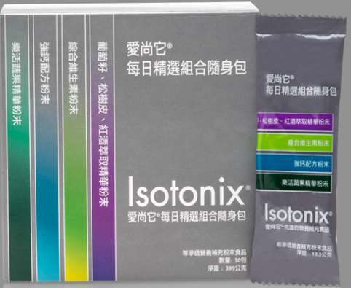
愛尚它®每日精選組合隨身包
OPC-3
維生素
強鈣配方
蔬果精華

Slide 6
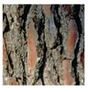

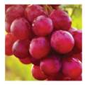
松樹皮萃取物(碧容健®)
碧容健®（Pycnogenol®）是由海岸松樹皮提取的天然植物萃取物。
松樹皮萃取物是原花青素、生物類黃酮及有機酸的組合。
葡萄籽、松樹皮、
紅酒萃取精華粉末
碧容健®為賀發研究公司(Horphag Research Ltd.)的註冊商標，此產品受一個或多個美國專利和其他國際專利的保護。
葡萄籽萃取物
提取自紅葡萄的籽，含有稱為原花青素（OPC）的化合物。
葡萄籽萃取物擁有豐富的多酚類。

Slide 7
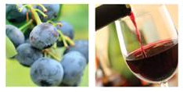
葡萄籽、松樹皮、
紅酒萃取精華粉末
紅酒萃取物
紅酒萃取物存在於葡萄藤、根、籽及莖。
山桑果萃取物
提取自歐洲一種普遍的矮灌木果實。
成熟的山桑果萃取物含有稱為花青素的黃酮類色素。
柑橘萃取物(生物類黃酮類)
生物類黃酮是存在於部份植物的物質。

Slide 8

  鈣
  鈣有助於維持骨骼與牙齒的正常發育及健康，幫助血液正常的凝固功能，有助於肌肉與心臟的正常收縮及神經的感應性。
  鎂
  鎂有助於骨骼與牙齒的正常發育，有助於維持醣類的正常代謝，有助於心臟、肌肉與神經的正常功能，有助於身體正常代謝。
  錳
  存在於植物及動物物質內的必要礦物質。
強鈣配方粉末

Slide 9
  維生素C
  維生素C可促進膠原蛋白的形成，有助於傷口癒合；有助於維持細胞排列的緊密性，增進體內結締組織。維生素C有助於骨骼及牙齒的生長，並促進鐵的吸收，具抗氧化作用。
  維生素D
  維生素D可增進鈣吸收，幫助骨骼及牙齒的生長發育，促進釋放骨鈣，以維持血鈣平衡；有助於維持神經、肌肉的正常生理。
強鈣配方粉末

Slide 10
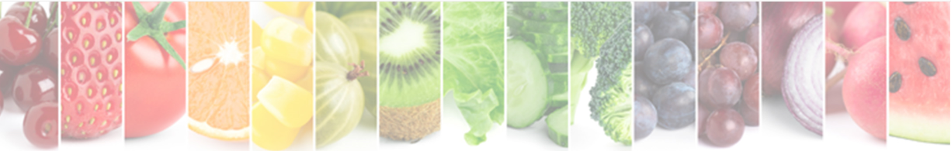
樂活蔬果精華粉
薈萃多種植物成分-
小麥草、大麥草、苜蓿草、螺旋藻、綠藻、綠花椰菜、菠菜與甘藍菜。
提供數種植物營養素，能調節生理機能，維持健康。

Slide 11


綜合維生素粉末
8 種礦物質:
鈣、碘、鎂、鋅、硒、銅、錳、鉻
11種維生素:
維生素B1、維生素B2、維生素B6、維生素B12、維生素C、維生素D、維生素E、葉酸、菸鹼素、泛酸、生物素

Slide 12
愛尚它®每日精選組合隨身包
Q&A
Q. 哪些人適合食用愛尚它®每日精選組合隨身包？
凡是18歲及以上、想要支援健康的人士都可以使用。
Q. 如何食用愛尚它®每日精選組合隨身包？
將一包粉末倒入杯中，加入240毫升的水，攪拌後飲用。空腹飲用，效果更佳。本產品與其他愛尚它產品一樣，與水混合後應當立即飲用。
Q. 愛尚它®每日精選組合隨身包應多久飲用一次？
本品為營養補充食品，每日飲用一次或按醫護人員指示飲用。

Slide 13
愛尚它®每日精選組合隨身包
Q&A
Q. 為什麼與水混和後杯裡會出現顆粒狀的沉澱物？
顆粒狀的沉澱物是鎂。鎂在水中的溶解度有限，因此，您可能會發現杯底有一些未溶解的鎂。
鎂是很重要的營養素。即使鎂不能完全溶解，攝取鎂亦很重要，建議充分攪拌後立即飲用。
Q. 本產品中為何會有黑色或橙色的顆粒？
本產品中愛尚它®樂活蔬果精華粉末所含的纖維會吸取其他成分（例如愛尚它®葡萄籽、松樹皮、紅酒萃取精華粉末中的成分）的顏色，這加深了一些漂浮顆粒的顏色。而橙色的顆粒是另外一些沒有與其他成分混合、卻對整個產品的營養價值來說必不可少的重要營養素。
這些黑色與橙色的顆粒是愛尚它®每日精選組合隨身包的重要成分。

Slide 14

Q. 愛尚它®每日精選組合隨身包是否屬於素食產品或完全素食產品？
不是。
Q. 愛尚它®每日精選組合隨身包有任何使用限制或注意事項嗎？
是的。如果您正在服用華法林（可邁丁）、其他抗血小板/抗凝血藥、免疫抑制劑或任何處方藥，或者患有疾病，請在食用本產品前諮詢您的醫護人員。懷孕或哺乳期間的婦女，請在飲用本產品前先諮詢醫護人員。如果您對所列的任何成分過敏，請勿食用本產品。
Q&A

Slide 15
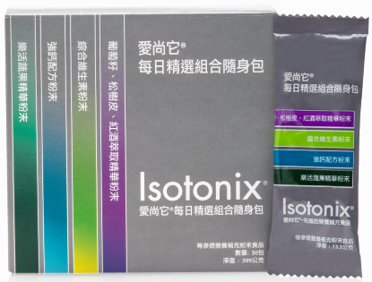
愛尚它®每日精選組合隨身包
產品代號: T6496
超連鎖®成本價:NT$1,865
建議零售價: NT$2,610
BV: 40
每盒含有30包

